Slide 1

基于Android的电力设备智能巡检系统
指导教师：王小权
  班级：计算机111
  姓名：厉圣杰
  学号：116040384

Slide 2
目录
项目背景
系统分析
系统设计
功能实现
总结
致谢

Slide 3
目录
项目背景
系统分析
系统设计
功能实现
总结
致谢

Slide 4

项目背景
  传统巡检效率低
  Android智能手机的流行
  GPS定位技术成熟

Slide 5
目录
项目背景
系统分析
系统设计
功能实现
总结
致谢

Slide 6
系统需求分析
  巡检任务获取方便
  基于地理位置的签到
  历史巡检数据的统计分析
  规范的巡检记录
  成本低、设备简单
  其它特色

Slide 7
目录
项目背景
系统分析
系统设计
功能实现
总结
致谢

Slide 8
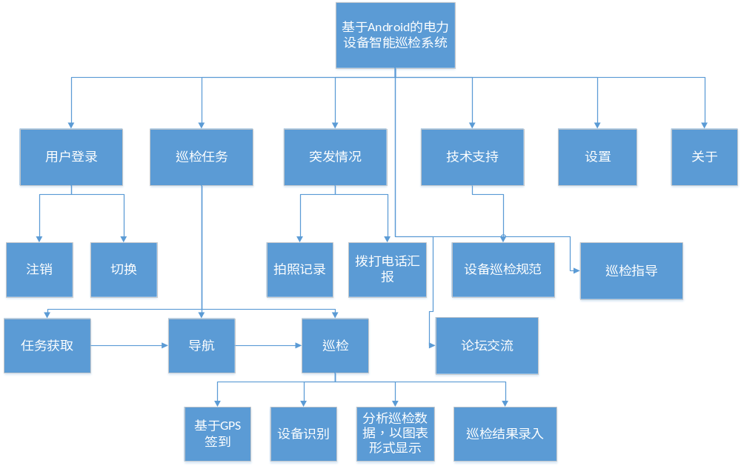
系统设计——功能设计
基于Android的电力设备智能巡检系统功能模块图

Slide 9
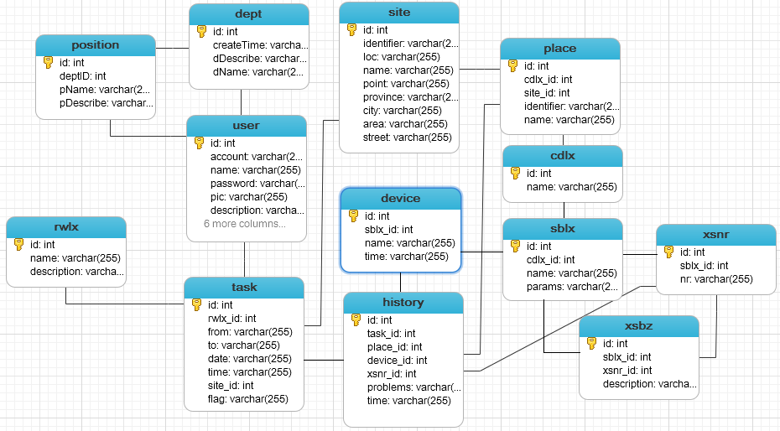
系统设计——数据库设计
E-R图

Slide 10
目录
项目背景
系统分析
功能实现
功能实现
总结
致谢

Slide 11
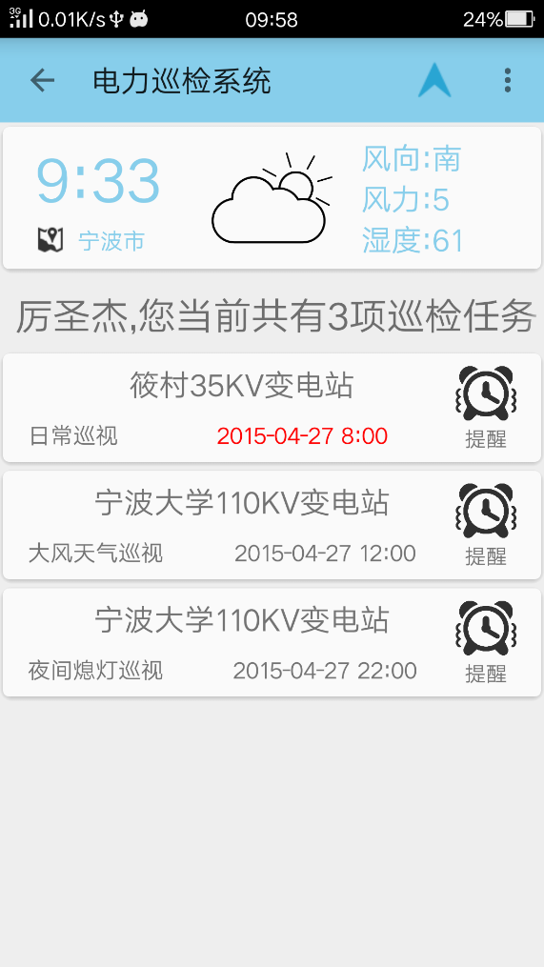
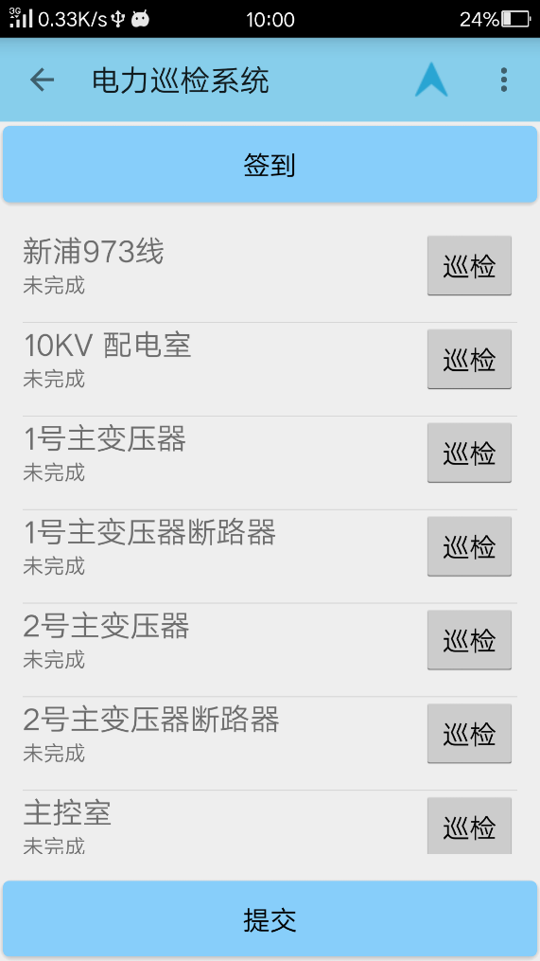
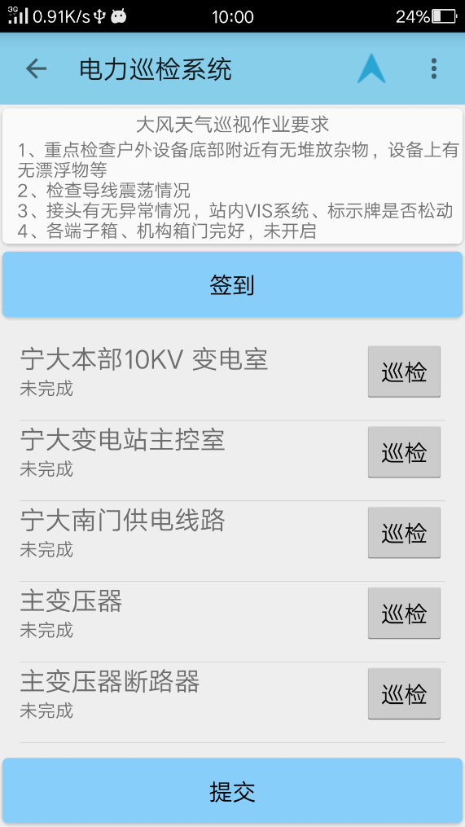
系统主要功能

Slide 12
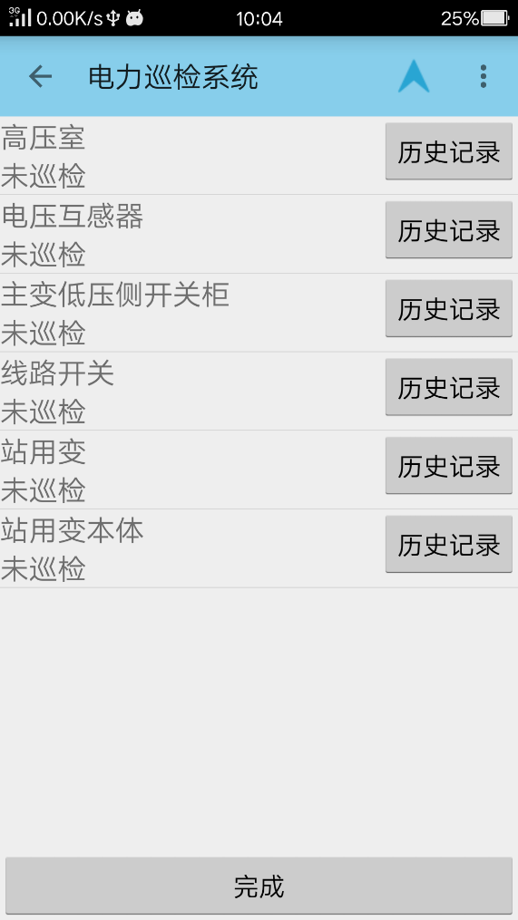
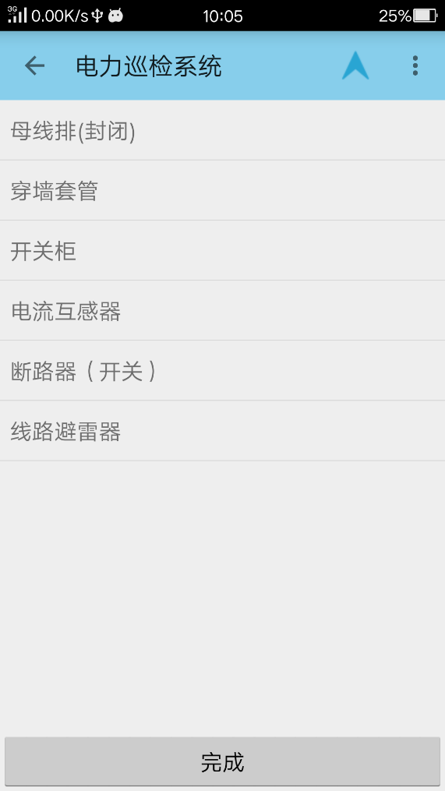
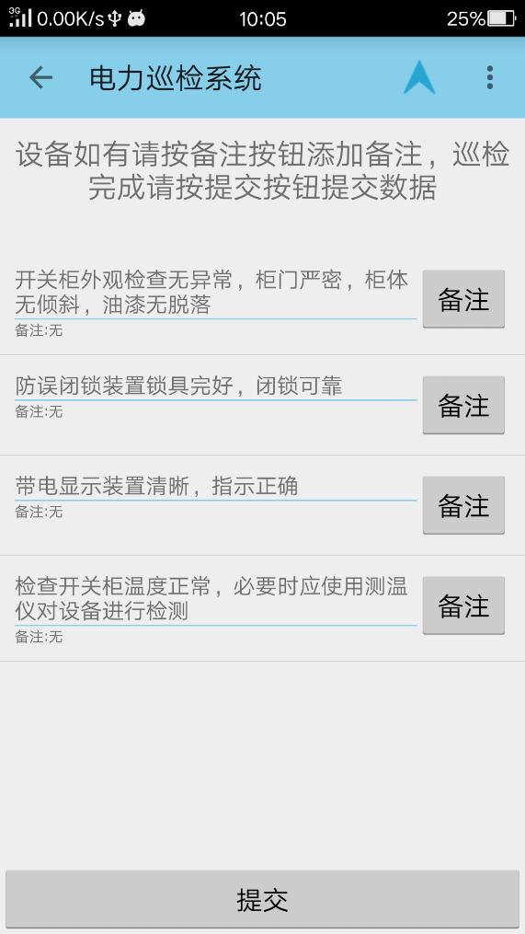
系统主要功能

Slide 13
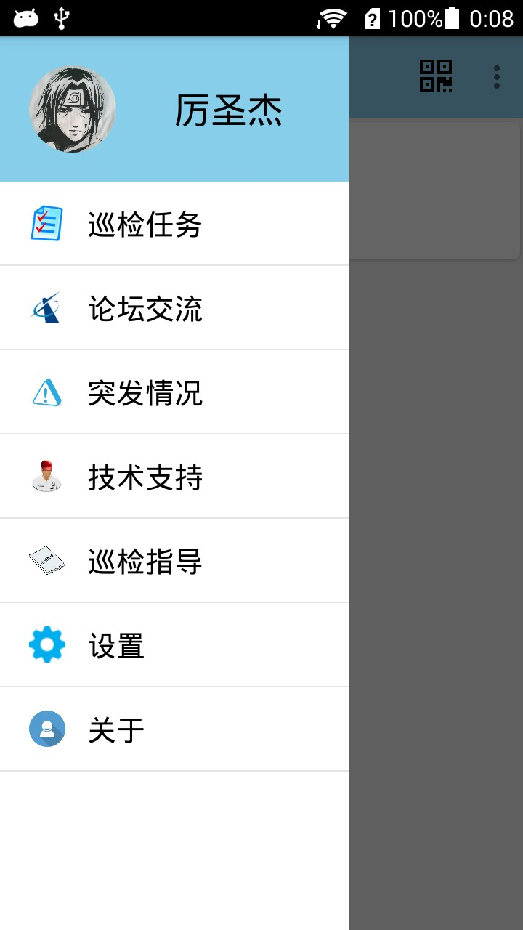
系统其余功能——功能列表

Slide 14
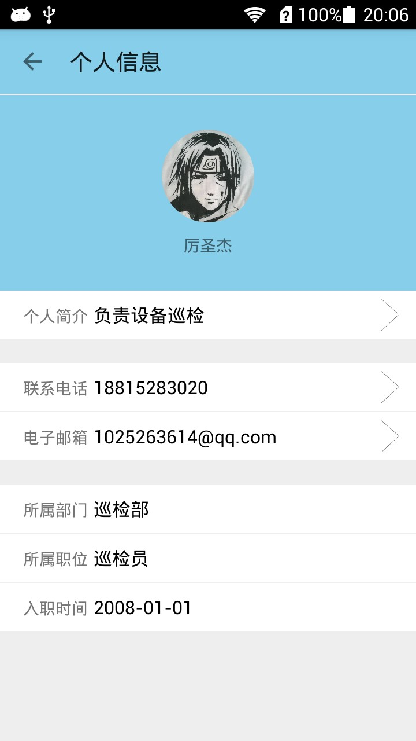
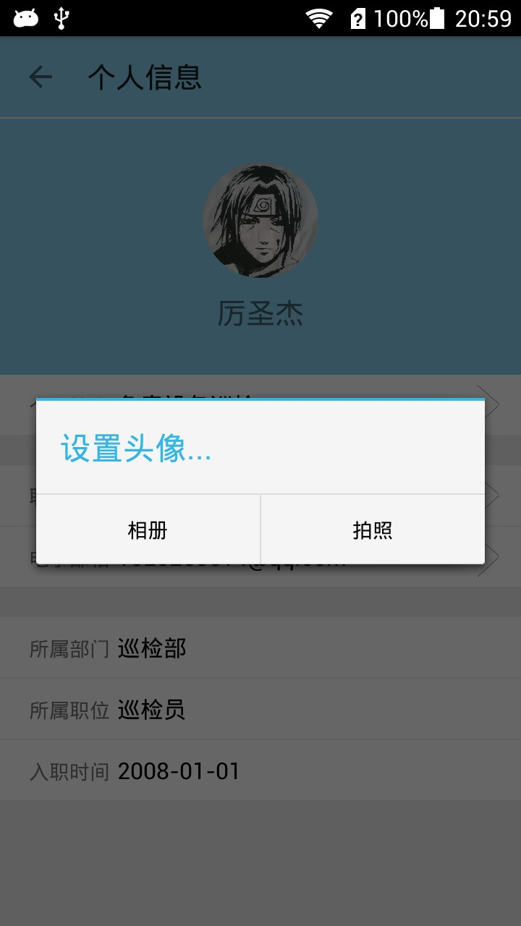
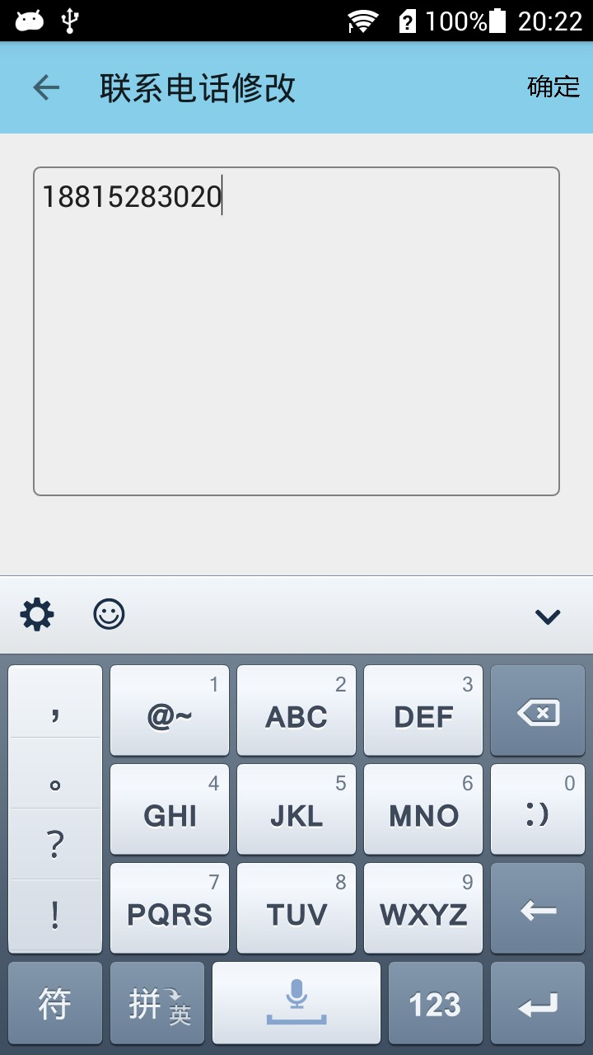
系统其余功能——用户信息

Slide 15
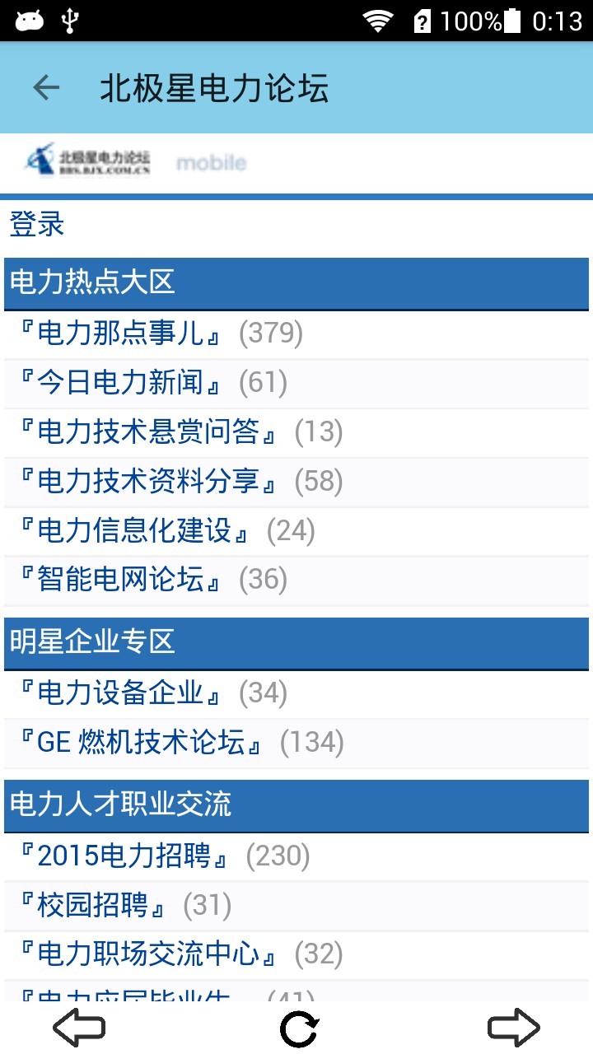
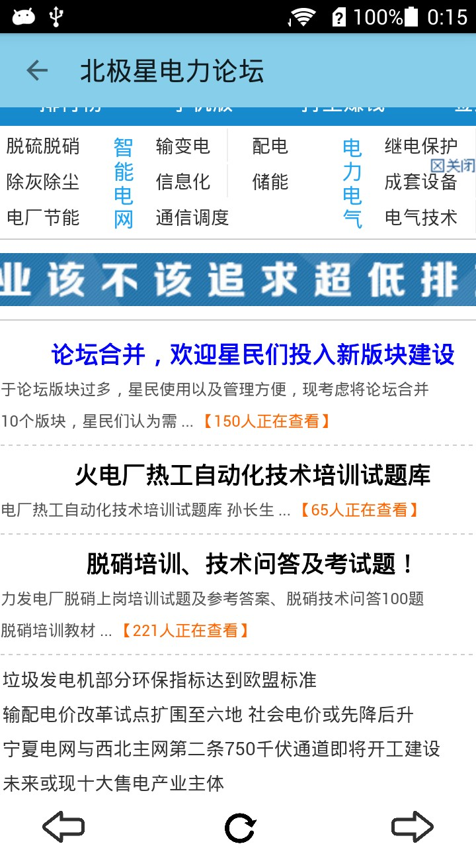
系统其余功能——论坛

Slide 16
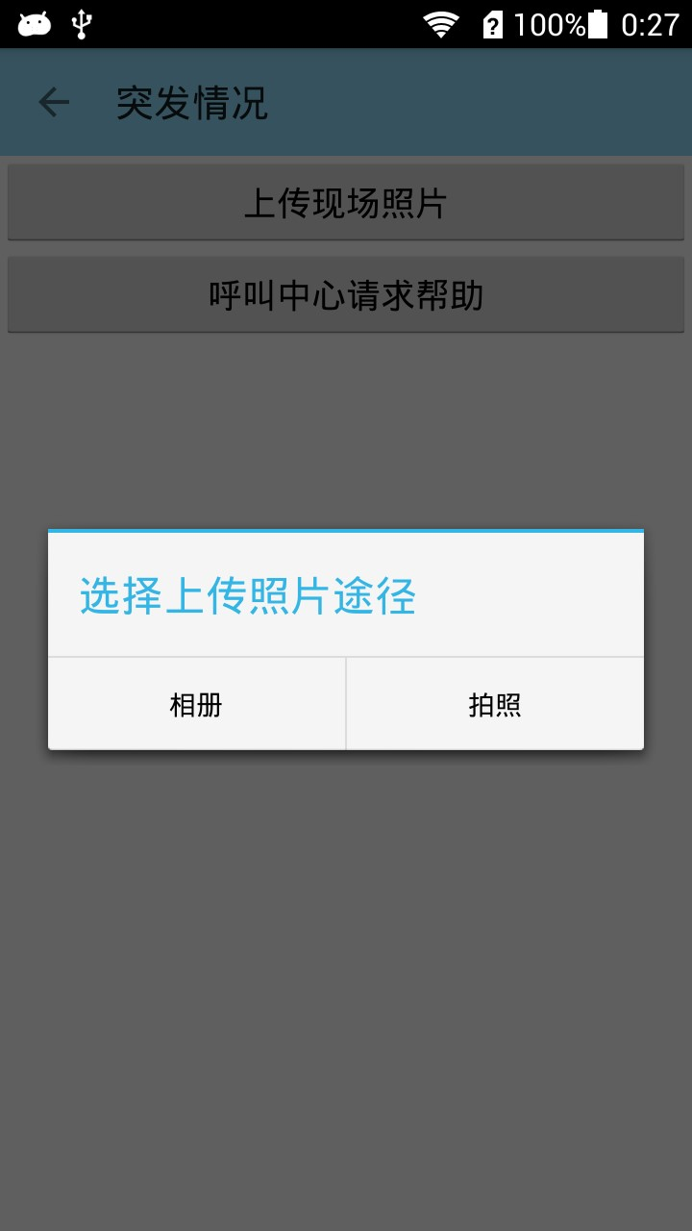
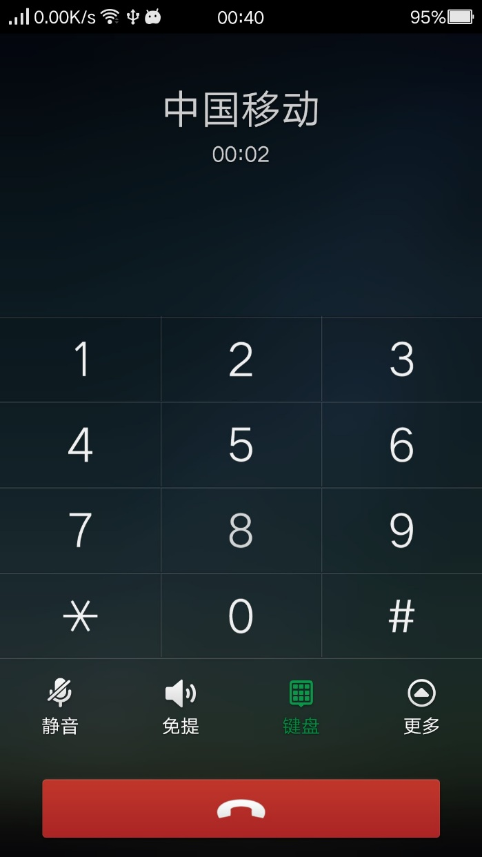
系统其余功能——突发情况

Slide 17
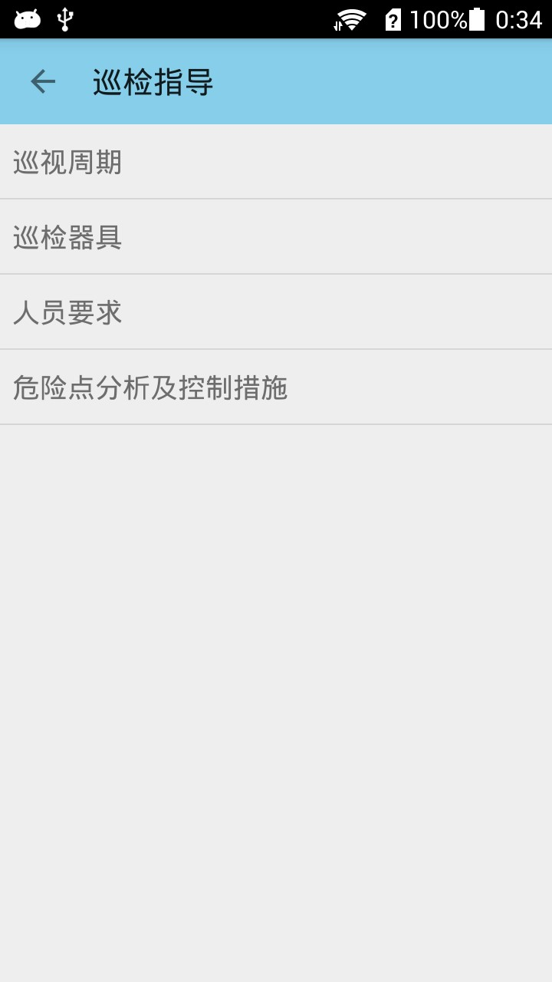
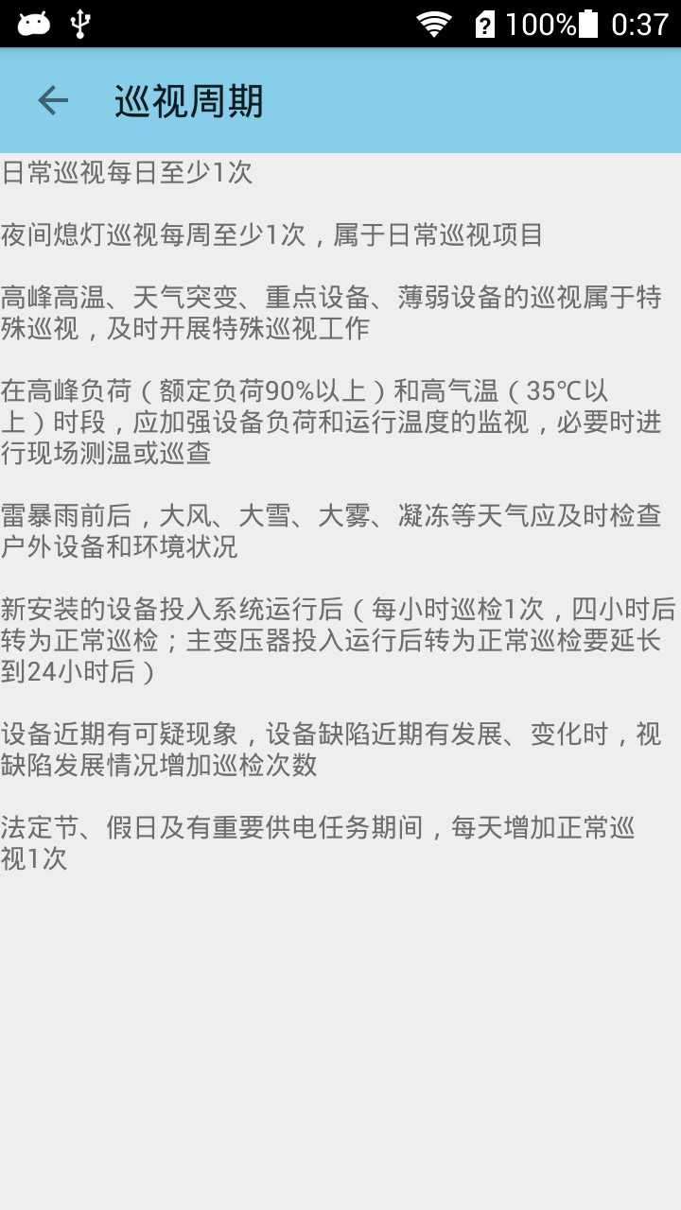
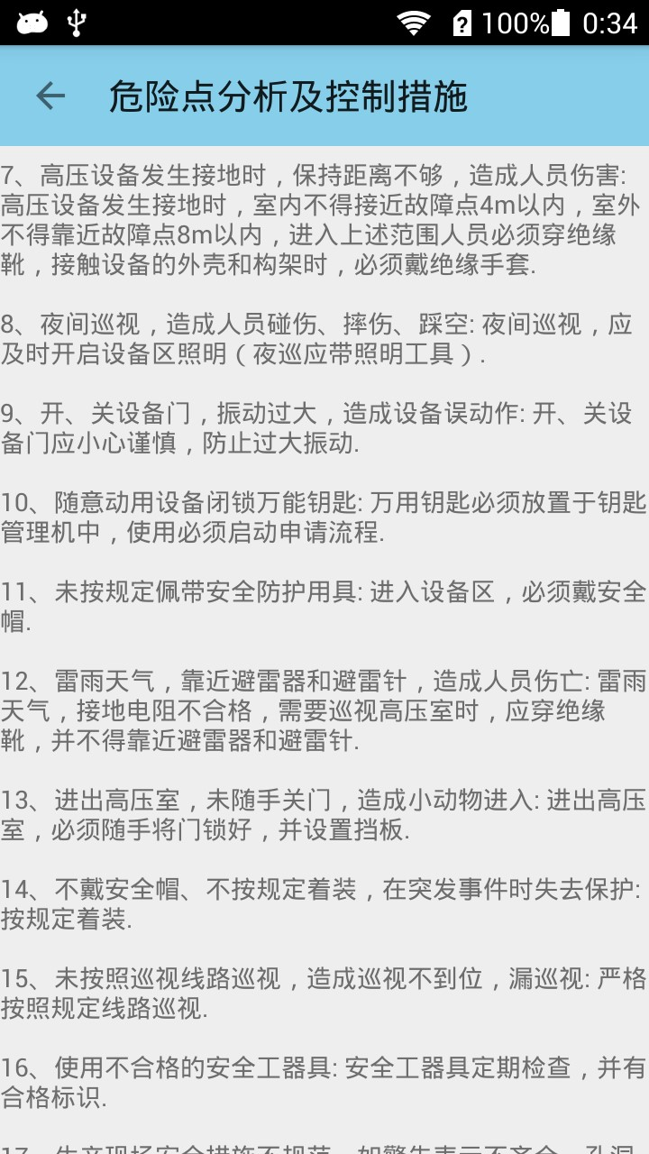
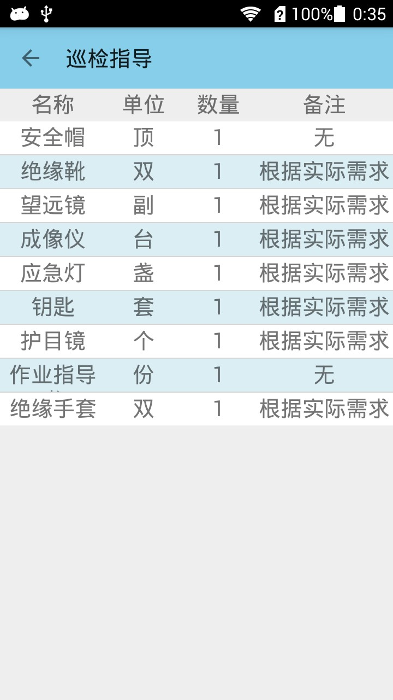
系统其余功能——巡检指导

Slide 18
目录
项目背景
系统分析
系统设计
功能实现
总结
致谢

Slide 19
总结
1、由现有巡检方式不足想到开发一个新型电力设备巡检系统
2、Android智能手机及GPS定位的发展成熟
3、进行系统分析，确定可行性
4、进行Android开发，完善软件
5、测试、修复Bug
5、后期功能的添加完善

Slide 20
系统演示

Slide 21
恳请老师指导批评
谢谢！

Slide 22
致谢
大学本科的学习生活即将结束。在此，我要感谢所有曾经教导过我的老师和关心过我的同学，他们在我成长过程中给予了我很大的帮助。本文能够顺利完成，要特别感谢我的导师王小权老师，感谢各位系的老师的关心和帮助。
最后向所有关心和帮助过我的人表示真心的感谢。

